Slide 1
Semantisatieverhaal AA:
Ik zag laatst oude foto’s van toen ik als klein kind jarig was. Toen ik nog een kind was, nodigden mijn ouders op mijn verjaardag ook altijd vrienden uit die zij wél kenden, maar ik niet. Dat vonden ze gezellig. Maar ik eigenlijk niet. Eén van die vrienden rookte vroeger heel veel sigaretten. En dat was ongunstig voor mij. Het was niet goed voor mij. Het was hinderlijk of vervelend. Ik was allergisch voor sigarettenrook. Allergisch zijn betekent als je ergens jeuk van krijgt of er ziek van wordt. Echt hevig of (heel) erg allergisch. Ik kreeg dan klachten. De klacht is iets waar je last van hebt. Ik kreeg het benauwd en hoestte vreselijk. Omdat ik in de winterperiode jarig ben, werd er niet buiten gerookt, maar binnen. De periode is een bepaalde tijd, een deel van het jaar.
Elke keer als deze vrouw een sigaret ging roken, probeerde ik haar te ontwijken. Ontwijken betekent ergens voor opzij gaan. Dan ging ik naar mijn kamer bijvoorbeeld. Dat was niet zo leuk voor mij. Gelukkig is het tegenwoordig anders. Mensen die graag roken, doen dat meestal buiten. Mijn allergie is minder geworden toen ik ouder werd. Dat scheelt ook!
AA
Notes:
Woordenoverzicht
allergisch zijn: als je ergens jeuk van krijgt of er ziek van wordt
de periode: een bepaalde tijd, een deel van het jaar
de klacht: iets waar je last van hebt
hevig: (heel) erg
ongunstig: niet goed
hinderlijk: vervelend
ontwijken: ergens voor opzij gaan

Slide 2
Gerarda Das
Marjan ter Harmsel
Mandy Routledge
Francis Vrielink
Week 20 – 16 mei 2023
Niveau AA

Slide 3
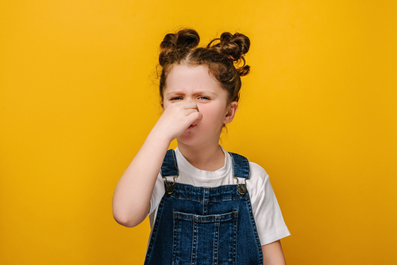
ongunstig

Slide 4
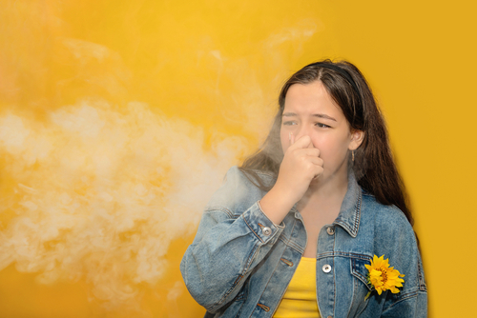
hinderlijk

Slide 5
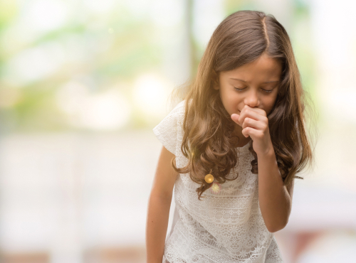
allergisch zijn

Slide 6
hevig

Slide 7
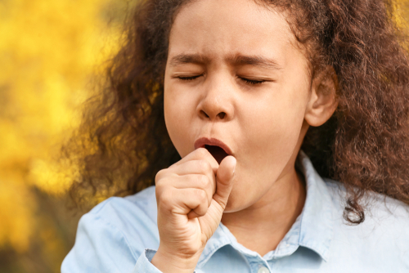
de klacht

Slide 8
de periode

Slide 9
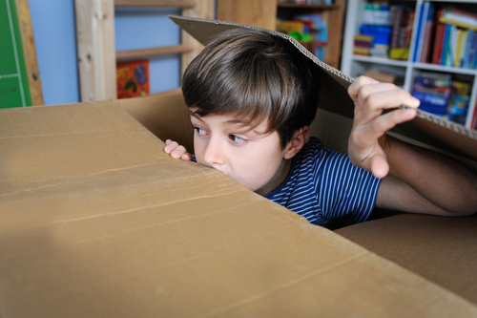
ontwijken

Slide 10
Op de woordmuur:

Slide 11
gunstig
ongunstig
= wat iemand voordeel geeft, wat geschikt is
Sporten is heel gunstig voor zijn gezondheid.
= niet goed
Eén van die vrienden rookte vroeger heel veel sigaretten. En dat was ongunstig voor mij.

Slide 12
aangenaam
hinderlijk
= waarvan je in een goede stemming komt
Die nieuwe parfum ruikt zeer aangenaam.
= vervelend
De rook was heel hinderlijk voor mij.

Slide 13
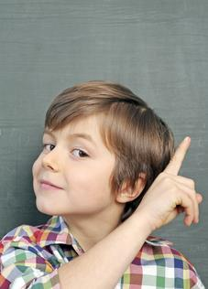
benaderen
ontwijken
= naar iemand toe gaan
Ik heb de vrouw benaderd om iets te vragen.
= ergens voor opzij gaan
Elke keer als deze vrouw een sigaret ging roken, probeerde ik haar te ontwijken.
“Mevrouw, zou u zo vriendelijk willen zijn om buiten te roken?”

Slide 14
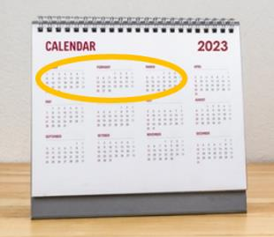
de periode
= een bepaalde tijd, een deel van het jaar
de kerst-
de winter-
de vakantie-
periode
periode
periode

Slide 15
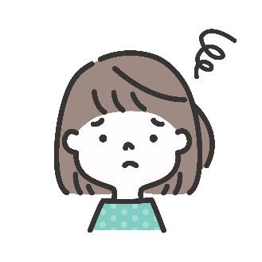
Ik kreeg een hevige allergische reactie als in mijn buurt werd gerookt.
hevig
behoorlijk
geen
= (heel) erg

Slide 16
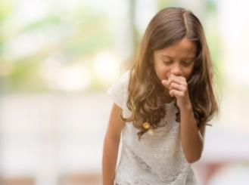
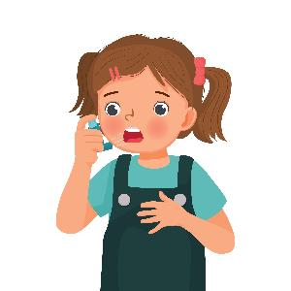
de klacht
= iets waar je last van hebt
allergisch zijn
= als je ergens jeuk van krijgt of er ziek van wordt
de behandeling
het onderzoek

